Slide 1
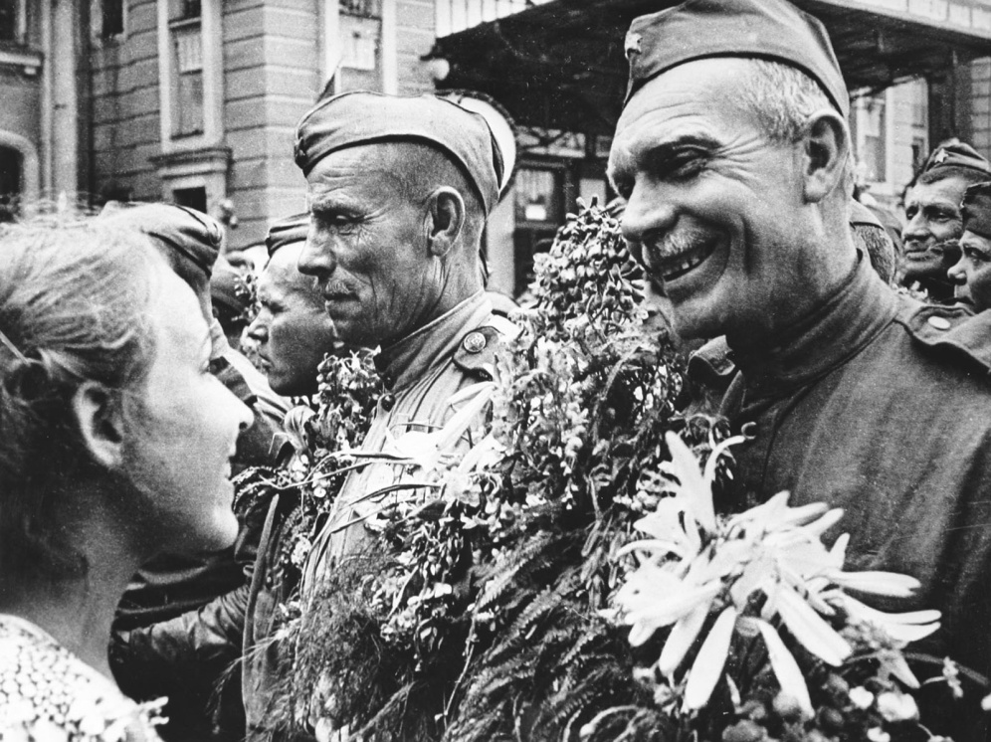
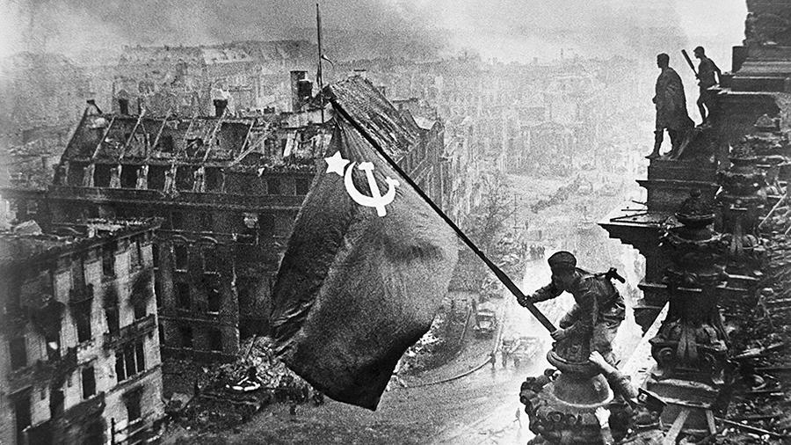
Освободительный этап Великой Отечественной и Второй Мировой войны
история 11 класс

Slide 2
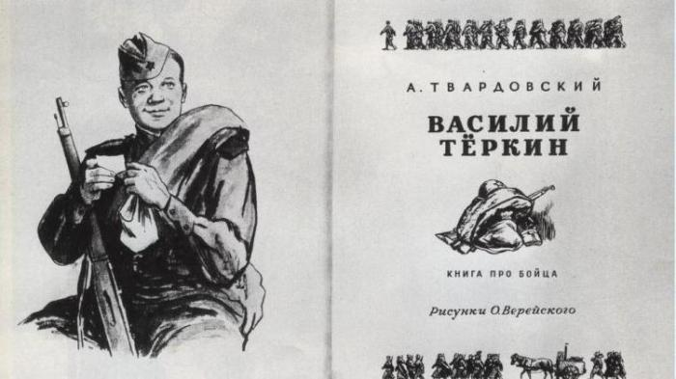
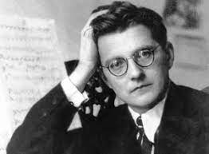
Жизнь страны в годы войны
В 1942 году микробиолог З.В. Ермольева получила из отечественного сырья впервые в СССР образцы пенициллина, после чего началось его развёрнутое производство.
Осенью 1943 года началось создание суворовских и нахимовских училищ для детей красноармейцев, партизан и партийных работников , погибших от рук оккупантов.
В том же году И.В. Сталин встретился с митрополитами Русской Православной церкви, после чего состоялось восстановление патриаршества .
В 1942 году вышла поэма А. Твардовского « Василий Тёркин».
В том же году в Ленинграде прозвучала Седьмая симфония Д. Шостаковича « Ленинградская»
В 1944 году накануне Нового года советские люди по радио услышали новый гимн СССР ( муз. А. Александрова слова С. Михалкова и г. Эль – Регистана). Он заменил прежний гимн « Интернационал».

Slide 3
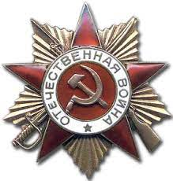
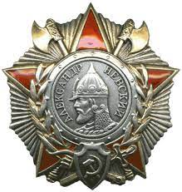
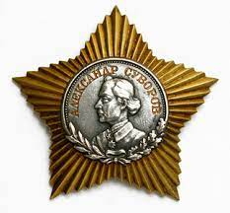
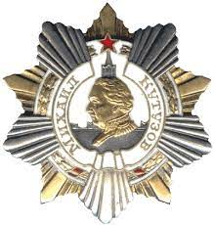
первые советские награды войны
Первым советским орденом военного времени, стал Орден Отечественной войны, учрежденный Указом Президиума Верховного Совета СССР от 20 мая 1942 г. Первым кавалером ордена Отечественной войны 1-й степени стал командир 1-го дивизиона 32 гвардейского артполка капитан И. И. Криклий. 15 мая 1942 г. севернее Харькова дивизион отбил несколько атак немецких танков. Сам капитан Криклий уничтожил из орудия 5 немецких боевых машин, но получил смертельное ранение.
Орден Александра Невского был учрежден Указом Президиума Верховного Совета СССР от 29 июля 1942 года и стал самым младшим среди орденов, получивших имя легендарных полководцев.
Орден Суворова был учрежден Указом Президиума Верховного Совета СССР от 29 июля 1942 года.
Следующим по старшинству военным орденом являлся Орден Кутузова. Он так же был учрежден Указом Президиума Верховного Совета СССР от 29 июля 1942 года. В наши дни орден Кутузова относится к категории так называемых «спящих» орденов, награждения которыми возможны лишь в случае большой войны.

Slide 4
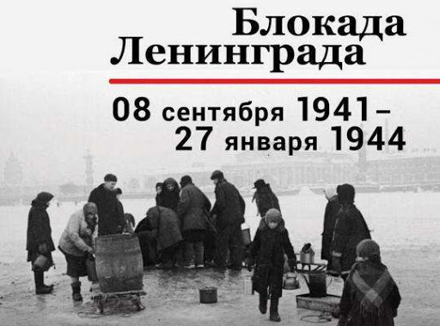
ОПЕРАЦИИ КРАСНОЙ АРМИИ 1944-1945 ГГ..
Ставка Верховного главнокомандования поставила задачу окончательного разгрома немецкой армии в 1944 году и полного освобождения территории СССР.
Окончание блокады Ленинграда.
В самом начале 1944 г. советские войска захватили инициативу и уже не выпускали ее из своих рук. Зимняя кампания 1944 г. прошла под знаком крупных побед Красной армии. Из 10 ударов (получивших именование «сталинских» в советской историографии) первый был нанесен по врагу под Ленинградом и Новгородом в январе 1944 года. В результате Ленинградско-Новгородской операции советские войска, взломав оборону врага на фронте до 60 км, отбросили его на 220-280 км от Ленинграда, полностью сняли 900-дневную блокаду города-героя. День снятия блокады - 27 января является Днём воинской славы России — День полного освобождения советскими войсками города Ленинграда от блокады его немецко-фашистскими войсками

Slide 5
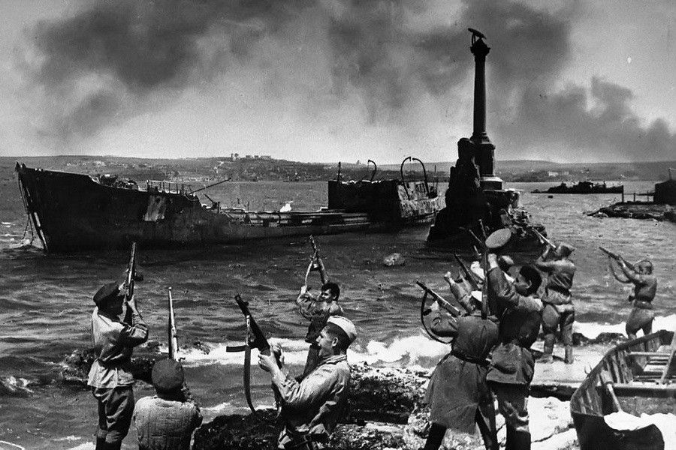
ОПЕРАЦИИ КРАСНОЙ АРМИИ 1944-1945 ГГ..
Освобождение Правобережной Украины.
Второй удар представлял ряд крупных наступательных операций, проведенных в феврале-марте в районе Корсунь-Шевченковского и на Южном Буге, блестяще осуществленных восками 1, 2 и 3-го Украинских фронтов. В ходе этой операции(24 янв. – 16 февр. 1944 г.) была освобождена вся Правобережная Украина и уничтожена крупная группировка противника «Юг» под командованием генерал-фельдмаршала Э. Манштейна (55 тысяч убитых, свыше 18 тыс. пленных).
Освобождение Одессы, Севастополя и Крыма.
В результате третьего удара Крымской наступательной операции (8 апр. – 12 мая 1944г.) были освобождены Одесса, Севастополь и весь Крым. Попытка немецко-фашистских войск эвакуироваться из Одессы морем была сорвана советской авиацией, торпедными катерами и подлодками.
Севастополь был освобождён 9 мая 1944 года, ровно за год до окончания войны.

Slide 6
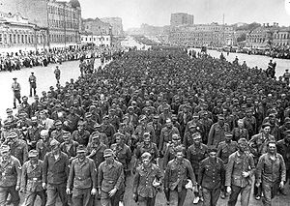
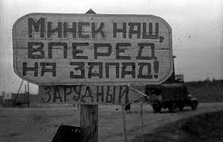
Наступательные операции Красной Армии
Освобождение Карелии.
Четвертый удар (июнь 1944 г.) был нанесен в ходе ыборгско-Петрозаводская стратегическая наступательная операция (10 июня — 9 августа 1944 г.), что привело к освобождению большей части Карелии и предрешило выход Финляндии из войны на стороне Германии.
Освобождение Белоруссии.
Пятый удар – Белорусская наступательная операция («Багратион»), проводившаяся с 23 июня по 29 августа против группы армий «Центр», одна из крупнейших в этой войне. В ней участвовали армии четырех фронтов: 1,2 и 3-го Белорусских (командующие К. Рокоссовский, Г. Захаров, И. Черняховский), 1-го Прибалтийского (командующий И. Баграмян), силы Днепровской военной флотилии, 1-я армия Войска Польского. Ширина фронта боевых действий достигла 1100 км, глубина продвижения войск 550-600 км, среднесуточный темп наступления составлял 14-20 км. Минск был освобождён 3 июля 1944 года.

Slide 7
Наступательные операции Красной Армии
Окончательное освобождение территории СССР. Начало боев в Восточной и Юго-Восточной Европе.
Во второй половине 1944 г. было проведено еще пять наступательных операций – пять мощнейших ударов по врагу. В ходе шестого удара (июль-август) Львовско – Сандомирской операциивойска 1-го Украинского фронта (командующий И. Конев) разгромили группу армий «Северная Украина» и образовали за Вислой, западнее Сандомира, крупный плацдарм.
В ходе Ясско – Кишинёвской операции В результате седьмого удара (август) войска 2 и 3-го Украинских фронтов (командующие Р.Я. Малиновский и Ф.И. Толбухин) разгромили немецко-румынские войска в районе Кишинев-Яссы, ликвидировали 22 вражеских дивизий и вышли в центральные районы Румынии. Захватили 208,6 тысяч пленных, свыше 2 тыс. орудий, 340 танков и штурмовых орудий, около 18 тысяч автомашин. Молдавия была освобождена, Румыния и Болгария капитулировали. К концу октября войска 2-го Украинского фронта совместно с румынскими частями, выступившими против Германии, полностью освободили Румынию. 8 сентября Красная Армия вступила на территорию Болгарии.
Освобождение Прибалтики.
Восьмой удар был нанесен в ходе Прибалтийской операции— стратегической наступательной операции советских войск, проведённая с 14 сентября по 24 ноября 1944 года на территории Прибалтики с целью освобождения от немецких войск Эстонии, Латвии и Литвы. ... по врагу в сентябре – октябре в Прибалтике силами Ленинградского фронта (командующий К.А. Мерецков) совместно с Балтийским флотом (командующий адмирал В.Ф. Трибуц). Освободив Эстонию и большую часть Латвии, наши войска нанесли крупное поражение немецкой группе армии «Север»:

Slide 8
Наступательные операции Красной Армии в 1944 – 1945 г.г.
В октябре – декабре развернулись наступательные операции 2-го Украинского фронта (командующий Р.Я. Малиновский), связанные с нанесением девятого удара, в ходе Будапештской операции — стратегической наступательной операции южного крыла советских войск в ходе Второй мировой войны в 1944—1945 годах. Проводилась силами 2-го и 3-го Украинских фронтов в период с 29 октября 1944 по 13 февраля 1945 года с целью разгрома немецких войск в Венгрии и вывода этой страны из войны.
Десятый удар войска Карельского фронта (командующий К. Мерецков) и Северного флота (командующий вице-адмирал А.Г. Головко) нанесли по войскам 20-й немецкой армии в районе Петсамо (Печенеги). Со 2-й половины сентября 1941 по июнь 1944 г. В ходе Петсамо-Киркенесской операции советские войска освободили район Петсамо и северный районы Норвегии.
В результате военных операций 1944 г. государственная граница СССР, вероломно нарушенная Германией в июне 1941 г. была восстановлена на всем протяжении от Баренцева до Черного моря. Потери Красной Армии за этот период войны составили около 1,6 миллионов человек. Гитлеровцы были изгнаны из Румынии и Болгарии, из большинства районов Польши и Венгрии. Красная Армия вступила на территорию Чехословакии, освобождала территорию Югославии.

Slide 9
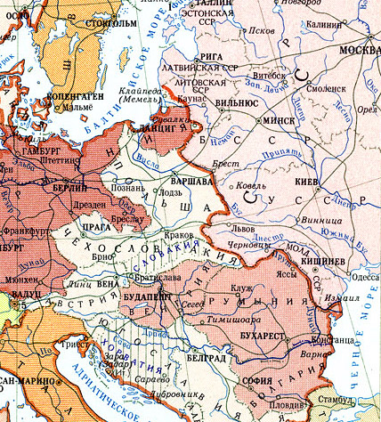
Освобождение Европы
23 августа 1944 года в Бухаресте произошёл венный переворот, диктатор Антонеску был арестован. 31 августа советские войска вошли в столицу Румынии. 8 сентября В Болгарию вошли советские части, а 9 сентября в Софии был свергнут царь Болгарии, воевавший на стороне Германии. 20 октября был взят Белград – столица Югославии.
В первой половине января 1945 года советские части перешли в наступление в Польше и 17 января 1945 года взяли Варшаву.
29 января 1945 года Советская армия вступила на территорию Германии.
6 июня 1944 года в Нормандии в ходе операции « Оверлорд» был открыт второй фронт.

Slide 10
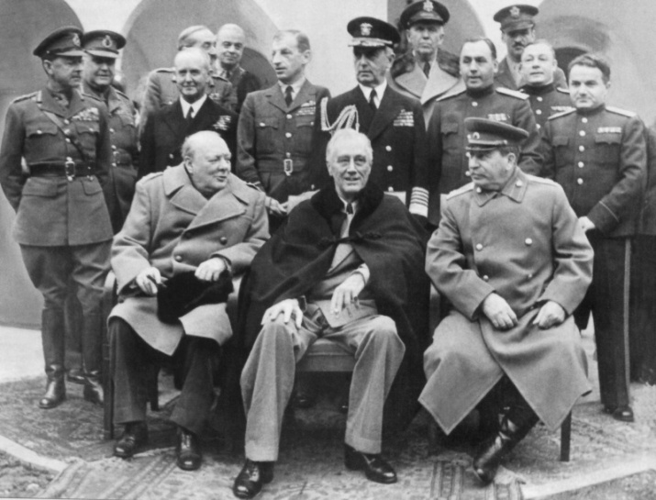
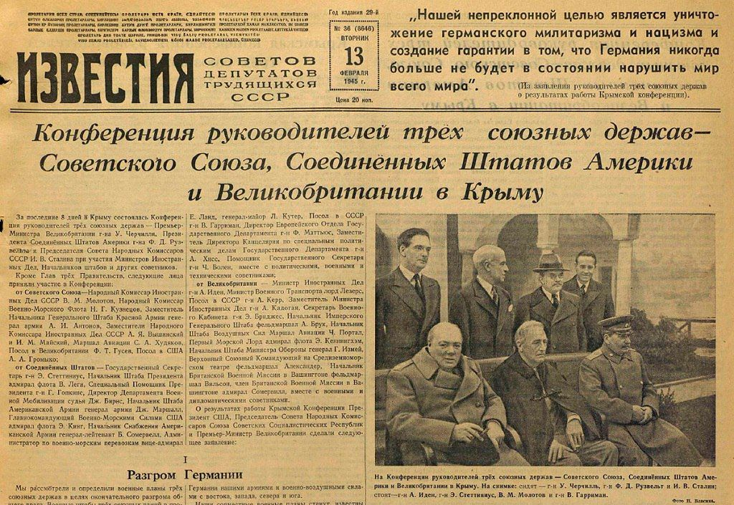
Ялтинская конференция
Крымская ( Ялтинская) конференция состоялась с 4 по 11 февраля 1945 года в Ливадийском дворце близ Ялты в период мощного наступления Красной Армии и активных действий союзных войск на втором фронте. Она была созвана в целях согласования планов окончательного разгрома фашистской Германии и ее союзников, выработки основных принципов общей политики в отношении послевоенного устройства мира.
- О единой Германии
- О зонах оккупации
О репарациях
О демилитаризации, денацификации и демократизации Германии
О передаче СССР Восточной Пруссии
О границах Польши
О создании ООН
_ О войне с Японией
О восстановлении аренды Порт- Артура

Slide 11
Домашнее задание
Знать определения: план Барбаросса, план «Ост», операции: Тайфун, Уран, Кольцо, Цитадель, Блау, Кутузов, полководец Румянцев, Багратион. Понятия: стратегическая инициатива, преднамеренная оборона, коллаборационизм, заградотряды.
приказ № 227 « Ни шагу назад!»
Даты: Снятие блокады, Тегеранская и Ялтинская конференции и их решения.

